Slide 1
Ingeniería y Desarrollo Sostenible
Clase 6: Conceptos de Energía

Slide 2
Contenidos
Energía
Solar
Eólica
Geotérmica
Oceánica
Biomasa
Fósiles

Slide 3
1.
Energía

Slide 4

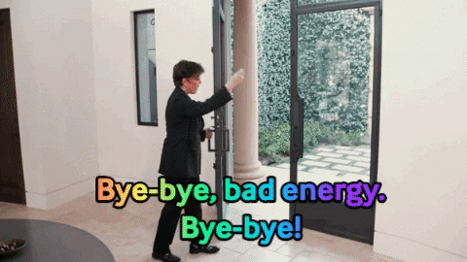


¿Qué es la energía?

Slide 5
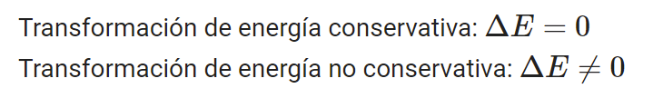
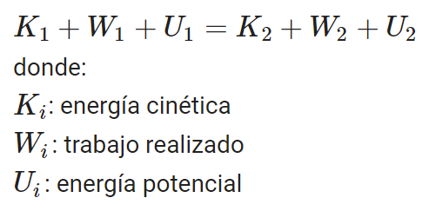
¿Qué es la energía?
Capacidad que tiene la materia para producir trabajo.
Es una cantidad (se puede medir) que permite realizar alguna actividad (trabajo). Sin energía, es imposible realizar trabajo.
La energía no se crea ni se destruye, sólo se transforma.
TIPOS DE ENERGÍA
Conservación de la energía:

Slide 6
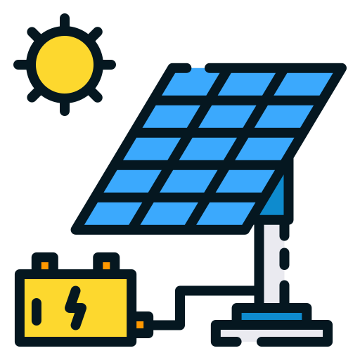
2.
ENERGÍA SOLAR

Slide 7
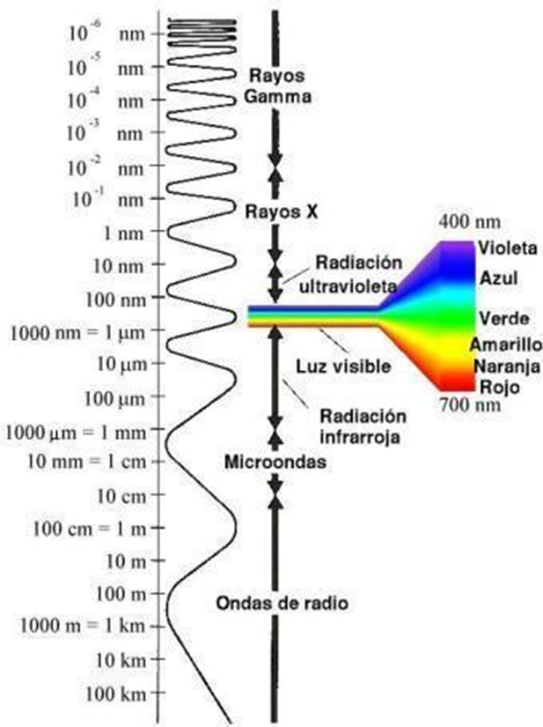

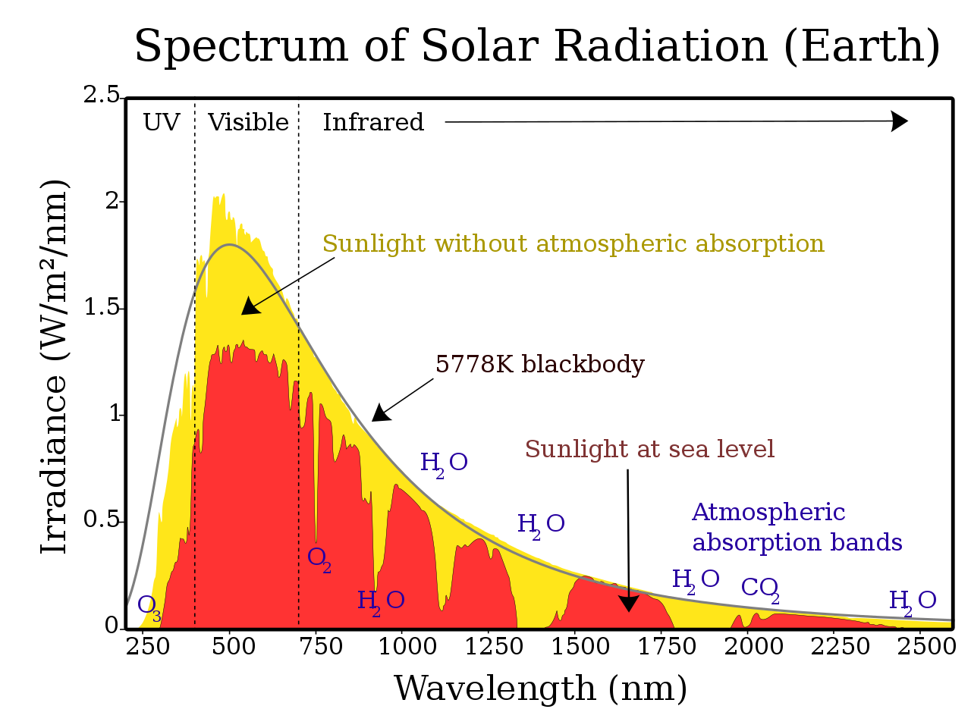
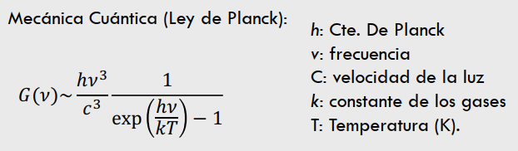
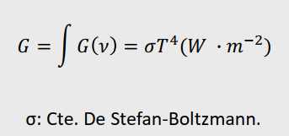
Energía solar
La energía solar es la energía que emite el sol en todas direcciones, debido a la temperatura que tiene en su superficie:5778[K]
La radiación de cuerpo negro (no refleja) se usa para teorizar la emisión de radiación espectral de un cuerpo en función de su temperatura para una cierta longitud de onda.

Slide 8
1366 W/m²
Irradiancia (radiación solar) que llega al planeta tierra a nivel de termósfera

Slide 9
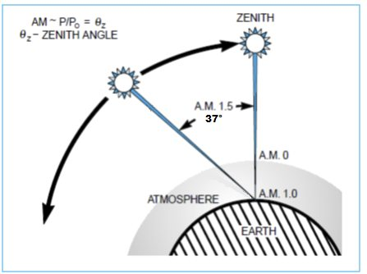
Conceptos de radiación solar
Irradiancia (radiación solar): Flujo de energía electromagnética que proviene del sol [G=Wm⁻²]
Radiancia: Flujo de energía emitida, por unidad de área y por unidad de ángulo sólido. Cantidad direccional.
Insolación: Irradiancia en un período de tiempo [Whm⁻²]
Intensidad de radiación: Distribución espectral de la irradiancia [G(λ)=Wm⁻²nm⁻¹]
La atmósfera tiene un efecto sobre la irradiancia que llega finalmente a la tierra (nivel del mar). Atravesar más atmósfera implica una reducción de irradiancia. Esto, además del efecto coseno (dilución por ángulo de incidencia)

Slide 10
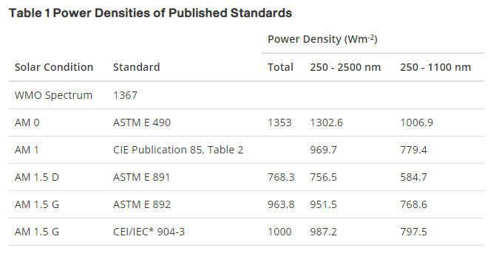
Irradiancia solar según masa atmosférica atravesada
Notes:
https://www.newport.com/t/introduction-to-solar-radiation

Slide 11
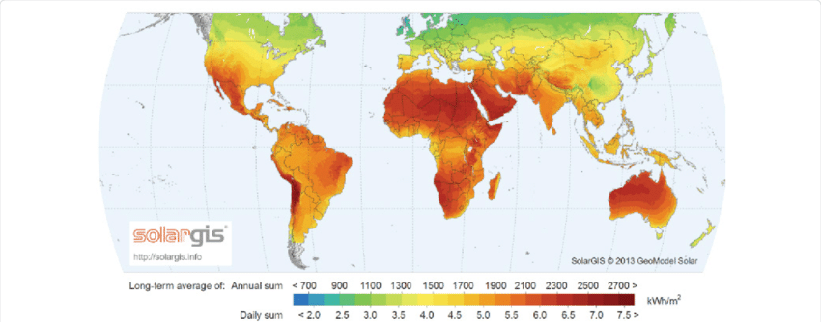
Disponibilidad de Energía Solar a nivel mundial
¿kWh/m²?

Slide 12

cICLO DE VIDA ENERGÍA SOLAR EN LA TIERRA

Slide 13
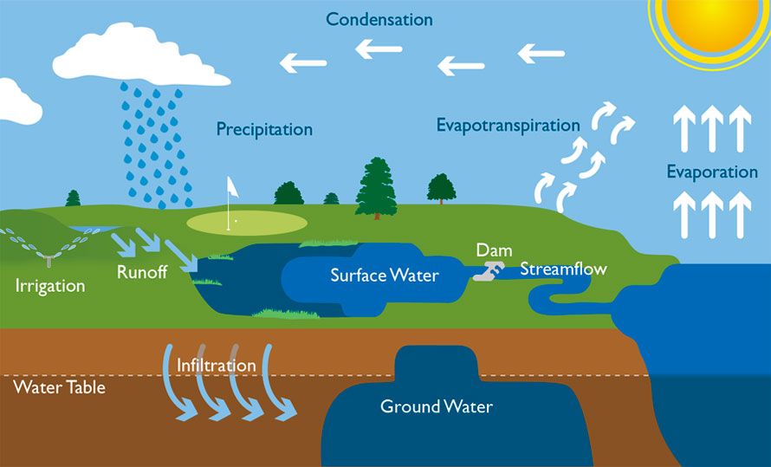
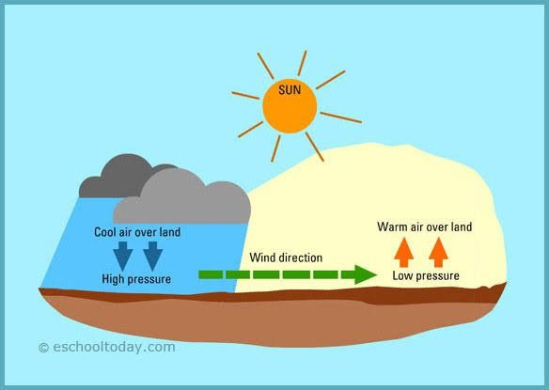
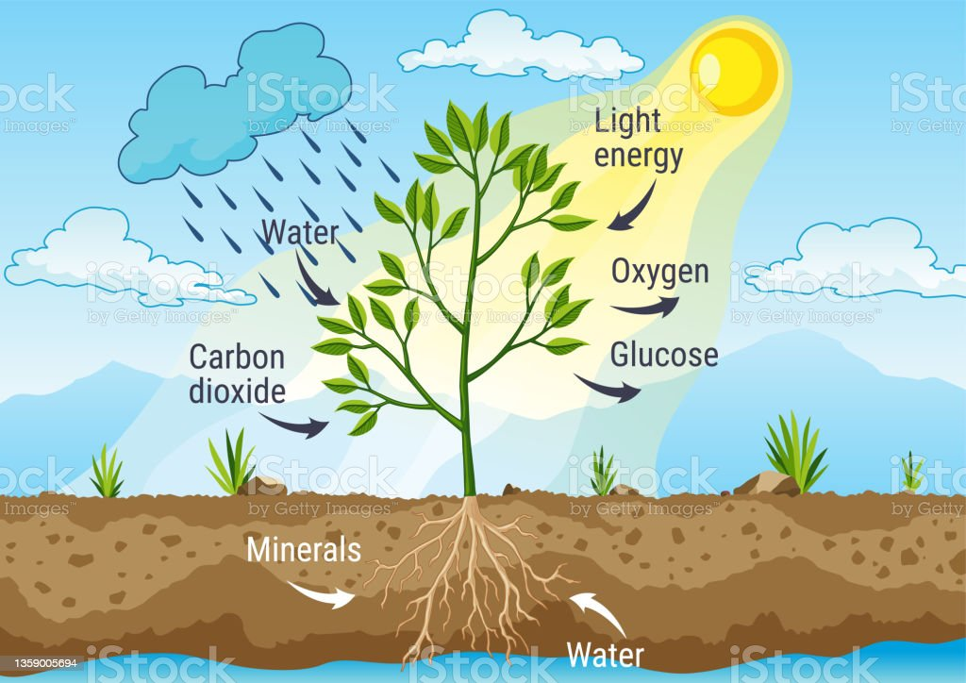
Energía solar en todas partes

Slide 14
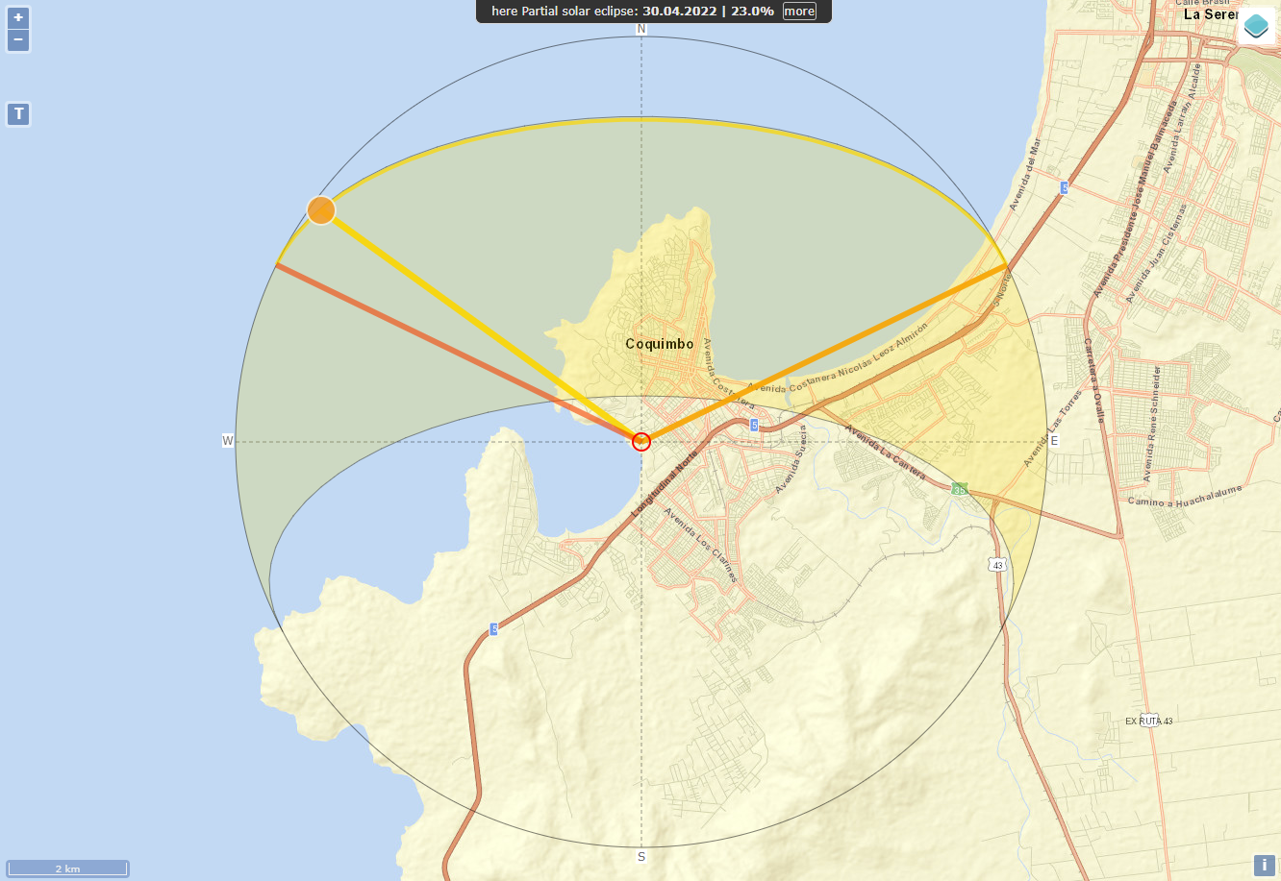
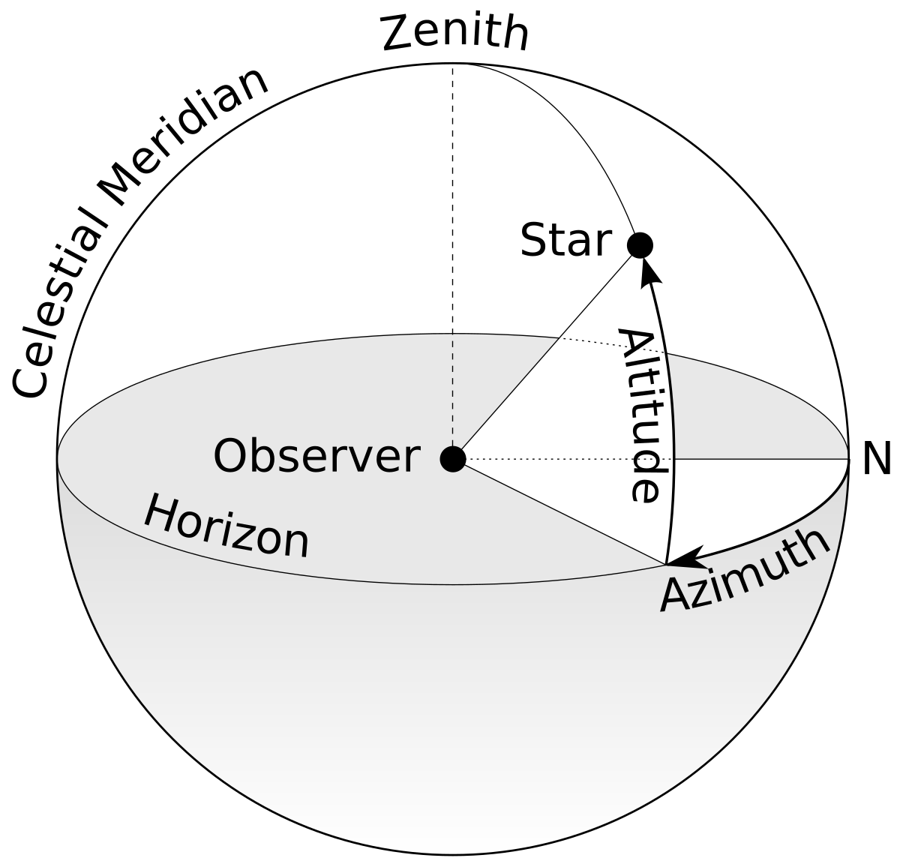
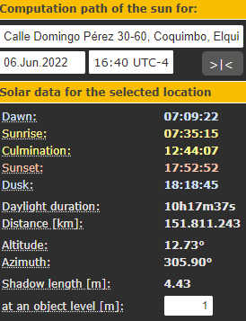
Orientación del sol
www.suncalc.org

Slide 15

ENERGÍA FOTOVOLTAICA

Slide 16
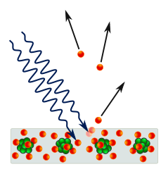
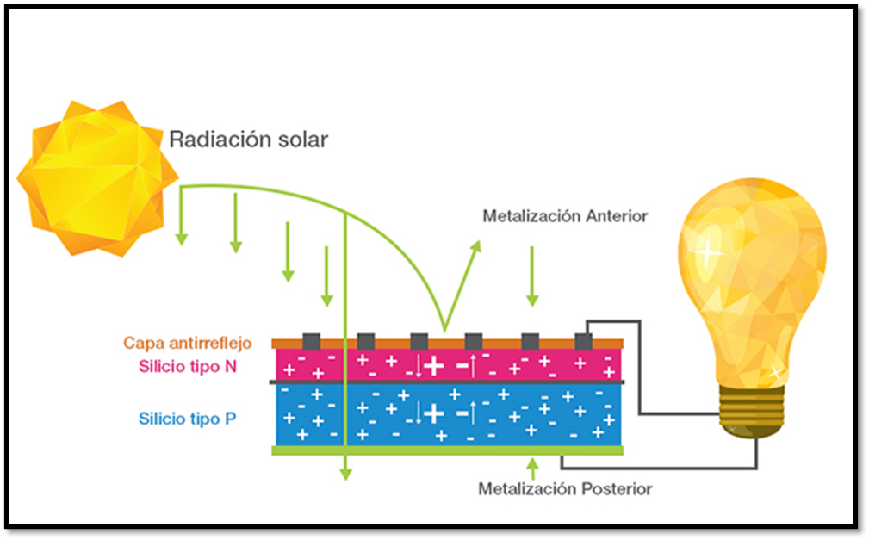
Efecto Fotoeléctrico vs. Efecto Fotovoltaico
Efecto fotoeléctrico: Liberación de electrones de un material al ser irradiado con ondas electromagnéticas, generando una diferencia en la densidad de carga eléctrica en su superficie.
Efecto fotovoltaico: Generación de una diferencia de potencial a causa de una migración de electrones de un material semiconductor tipo P hacia un material semiconductor tipo N por acción de la radiación electromagnética.

Slide 17
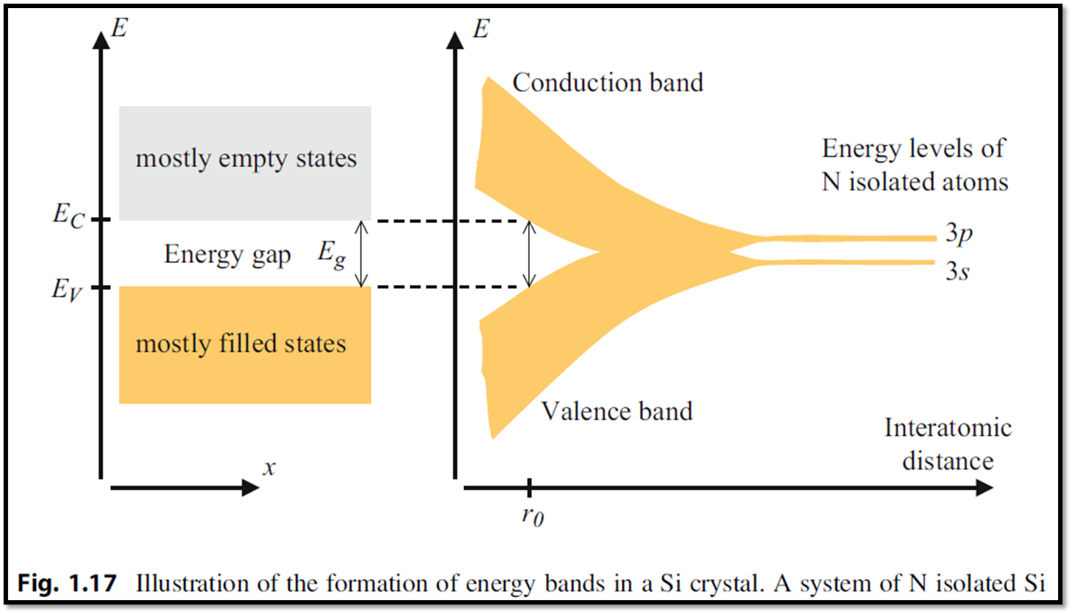
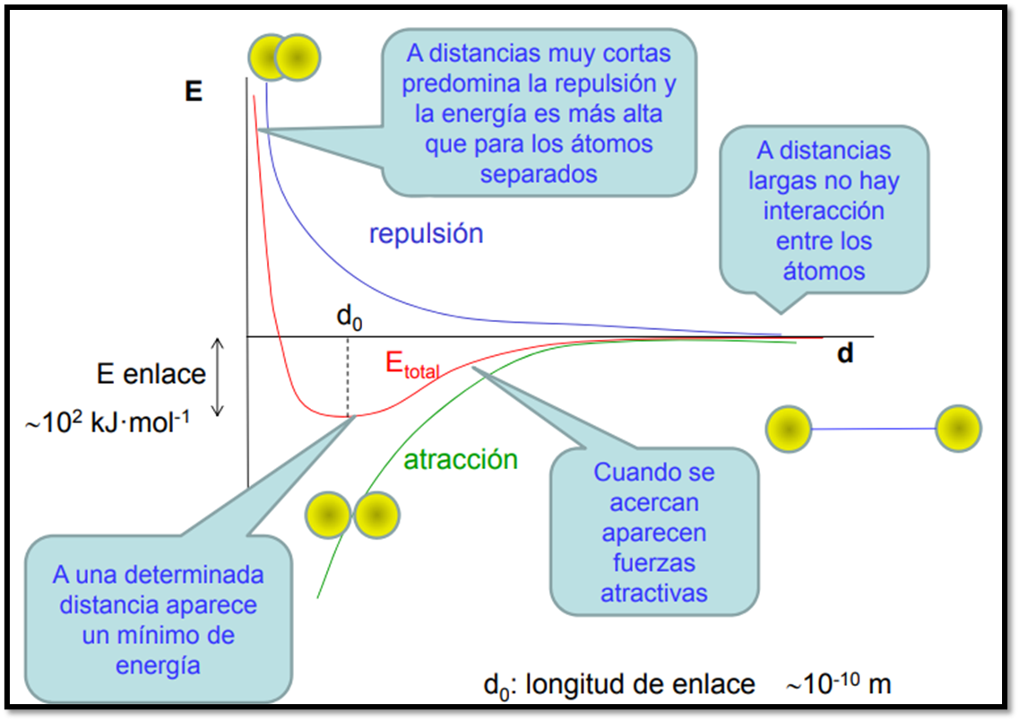
Materiales Semiconductores
Todos los materiales tienen estados de energía entre sus átomos, en su último nivel. Los que se pueden identificar claramente cuando están distanciados.
Sin embargo, cuando se forma un sólido, estas distancias se acortan, y los niveles de energía interfieren entre sí, formando bandas de energía.Dependiendo del tipo de enlace que forma el sólido, estas bandas de energía tienen configuraciones diferentes. Por estas bandas es por donde transita la energía (eléctrica o térmica) a través de un material.

Slide 18
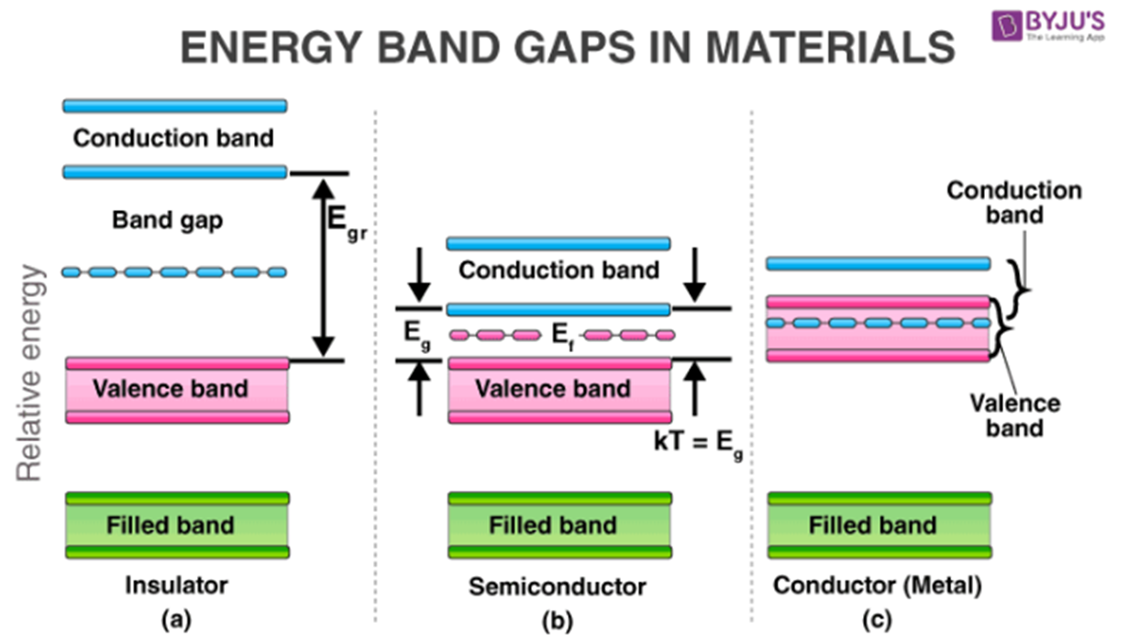
Materiales Semiconductores
Se pueden clasificar los materiales en función de su capacidad para transmitir cargas, dependiendo del tamaño y ubicación relativa de estas bandas, en términos de energía [eV].
Los electrones requieren una cantidad de energía igual o mayor al band gap (banda prohibida) para pasar de la banda de valencia a la banda de conducción y trasladarse hacia otro átomo.

Slide 19
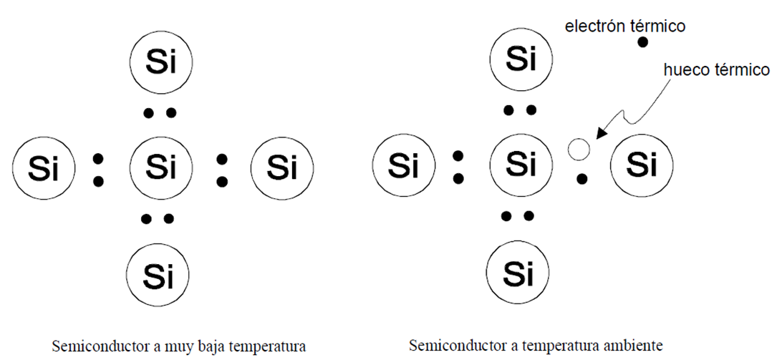
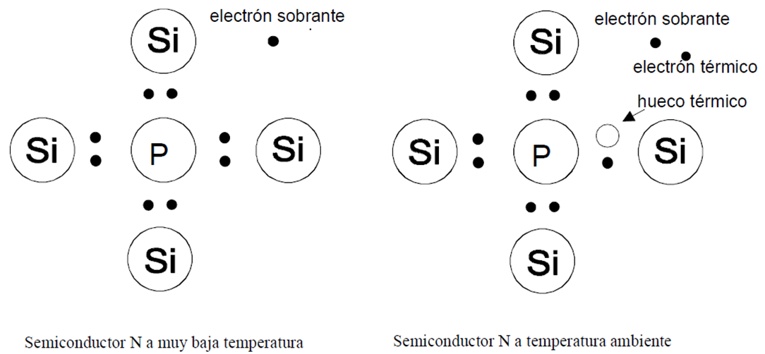
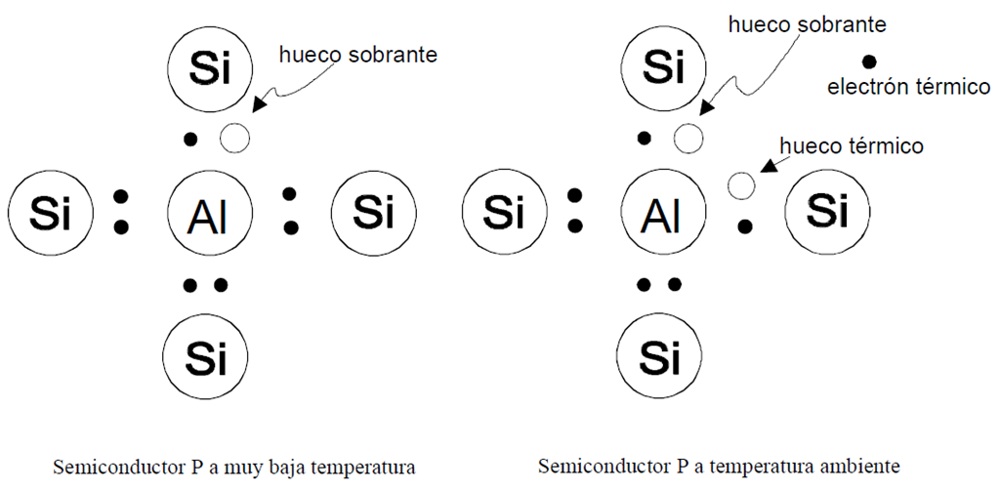
Semiconductores útiles para energía fotovoltaica
Semiconductor intrínseco: Este material libera la misma cantidad de electrones a su banda de conducción, que los huecos que deja en su banda de valencia.
Semiconductor extrínseco dopado tipo N: Estos materiales tiene más electrones en su banda de conducción que huecos en su banda de valencia.
Semiconductor extrínseco dopado tipo P: Estos materiales tienen más huecos en su banda de valencia que electrones en su banda de conducción.

Slide 20
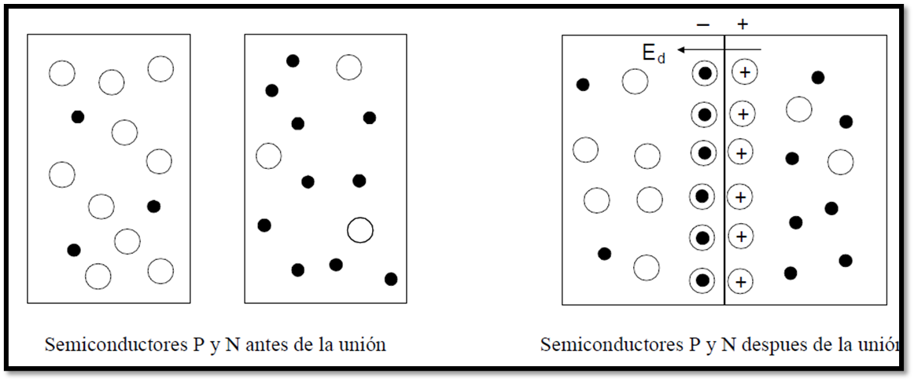
Unión P-N
Al unir un semiconductor tipo P con un semiconductor tipo N, se genera un campo eléctrico E_{d}, por la migración de cargas. El semiconductor P con carga mayoritariamente positiva recibe electrones del semiconductor N, hasta saturar la superficie de contacto. Este “muro eléctrico” evita que las cargas se equilibren a lo largo de todo el material. Para celdas solares, se buscan semiconductores N que sean translúcidos.

Slide 21
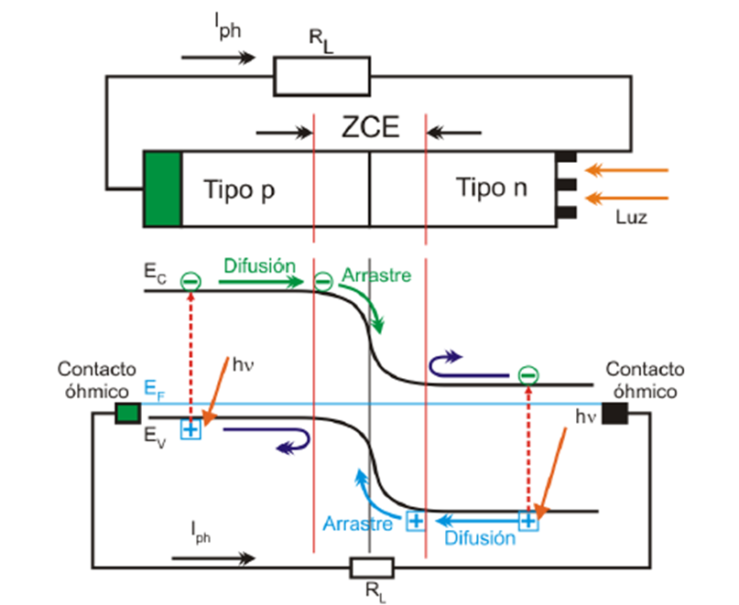
Efecto de la radiación electromagnética en Unión P-N
Cuando la unión P-N recibe radiación electromagnética, se genera un par hueco-electrón adicional en la superficie de contacto P-N, luego de haber atravesado el semiconductor N.
Arrastre: Los electrones generados en P sobre la superficie de contacto, son arrastrados por el campo eléctrico hacia N, dejando un hueco adicional en P, efectivamente separando el par hueco-electrón.
Difusión: Los electrones extra en N y los huecos en P se difunden hacia cada extremo del material, buscando equilibrar las cargas presentes en cada tipo de semiconductor.
Recombinación: Existe un tiempo límite en el que la separación de este par hueco-electrón puede realizarse. Si no son separados, entonces el electrón vuelve al hueco, generando de vuelta la energía absorbida por P.

Slide 22
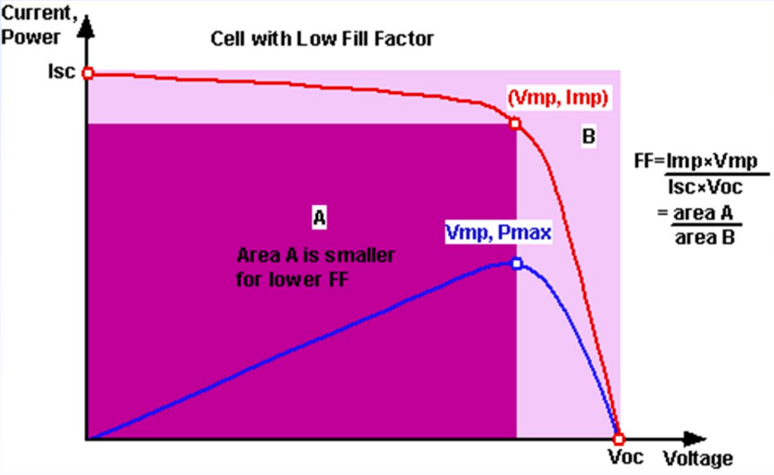
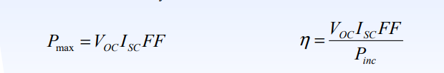
Potencia de una Celda Solar y Factor de Llenado
La potencia (P=I*V) de una celda solar dependen del circuito al que estén conectadas. Cuando están en un circuito abierto (I_{oc}=0), la celda produce un voltaje V_{oc}, mientras que si se conecta a una resistencia tendiente a cero (V_{sc}=0), se genera una corriente de cortocircuito I_{sc}. Variando la resistencia del circuito se extrae una curva de potencia, donde se puede visualizar un punto (V_{max},I_{max}) donde la potencia P_{max} es máxima.
La razón entre la potencia máxima, y el área cubierta por el rango entre el origen y (V_{oc},I_{sc}) se conoce como el factor de llenado. Este es un dato de las celdas solares que se utiliza para calcular su eficiencia.

Slide 23
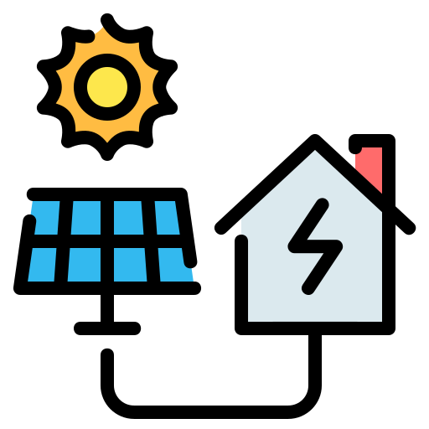
ENERGÍA TERMOSOLAR

Slide 24
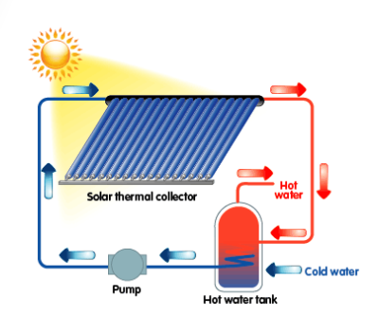
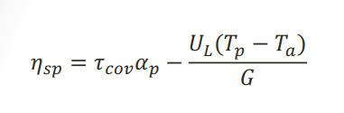
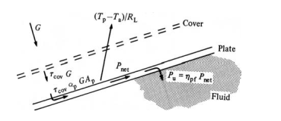
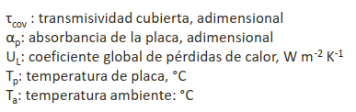
COLECTORES TRADICIONALES
Los colectores solares térmicos convierten la radiación solar en energía térmica, aumentando la temperatura de un fluido al interior del sistema.
Su eficiencia depende de la diferencia de temperatura entre el fluido y el aire, un factor de convección asociado al viento, la radiación solar entrante, la transmitancia y la reflectancia de la superficie.

Slide 25
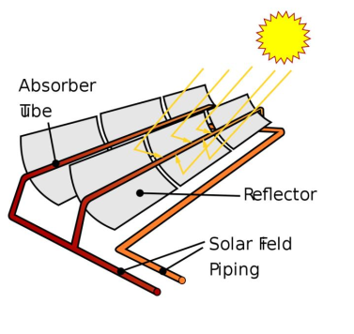
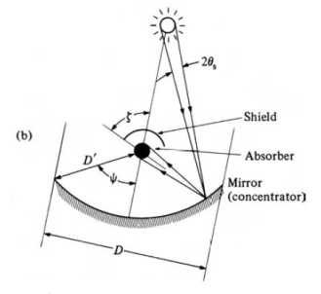
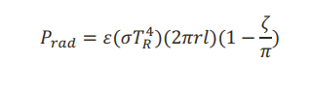
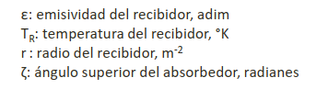
CONCENTRACIÓN SOLAR ALTA TEMPERATURA
Los colectores solares de alta temperatura concentran en una sección pequeña la radiación solar que incide en un área mucho mayor, a través de espejos o superficies con alta reflectividad.
Por alcanzar altas temperaturas, las pérdidas por radiación son considerables. Teóricamente pueden alcanzar hasta 887°C, pero en la práctica operan a menos de 400°C.
Estos sistemas de alta temperatura se usan principalmente para generar energía eléctrica a través de turbinas a vapor.

Slide 26
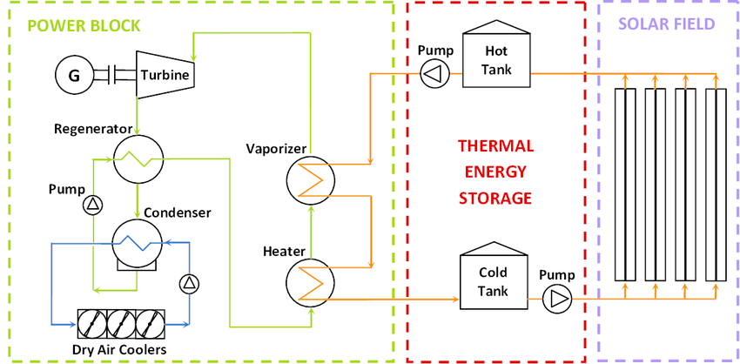
CONCENTRACIÓN SOLAR ALTA TEMPERATURA (CSP)

Slide 27
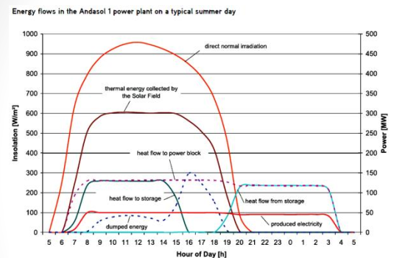
Inercia térmica y disponibilidad de energía
Del total de radiación solar, se busca con los colectores solares mantener una temperatura estable, con el objetivo de contar con energía disponible todo el día.
Cerro Dominador es una planta ejemplar en Chile, siendo la primera planta termosolar en América Latina.

Slide 28

3.
ENERGÍA EÓLICA

Slide 29
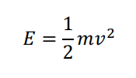
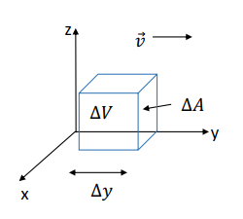
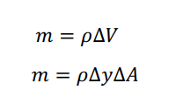
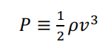
ENERGÍA EÓLICA
El potencial eólico se calcula en función de la energía cinética que contiene una masa de aire que cruza una sección determinada.
Depende de la rapidez del viento, la densidad del aire y el área del rotor

Slide 30
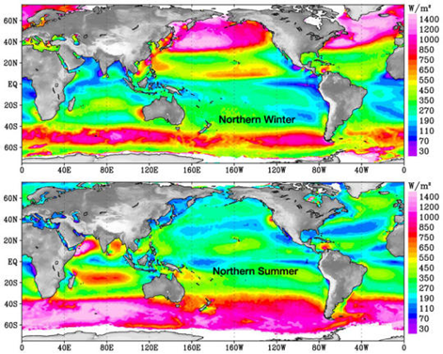
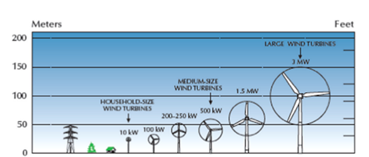
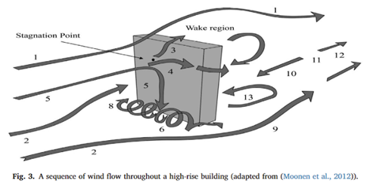
Extracción del potencial eólico

Slide 31
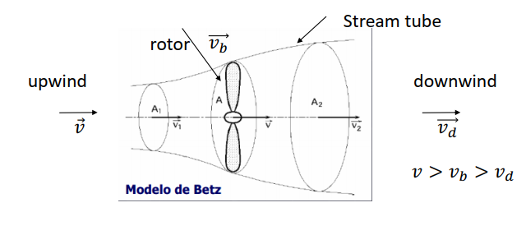
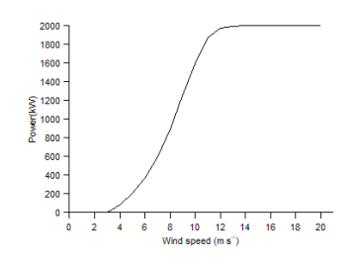
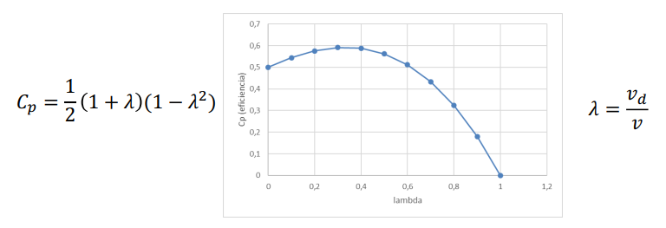
Límite de Betz
La eficiencia de una turbina eólica depende de la rapidez de entrada del viento, pero también de la rapidez de salida, ya que no puede extraer TODA la energía del viento. De lo contrario, el aire se concentraría detrás del rotor y no continuaría con su movimiento.
Esto se conoce como el límite de Betz, y es aprox 59.3%

Slide 32

4.
ENERGÍA GEOTÉRMICA

Slide 33


Litósfera
La corteza terrestre tiene entre 7 y 50 km de grosor, con 100 km como máximo.
La corteza oceánica es más delgada. Debajo de esta corteza se encuentra el Manto, compuesto por roca a alta temperatura en estado semisólido. El Manto permite el movimiento de los continentes y genera el gradiente térmico hasta el centro de la Tierra. El núcleo, compuesto por Fe y Ni, es el responsable de la magnetósfera.

Slide 34

ENERGÍA GEOTÉRMICA
Las diferencias de temperatura en la corteza terrestre son en promedio 30°C por cada km de profundidad

Slide 35


Slide 36

5.
ENERGÍA OCEÁNICA

Slide 37



ENERGÍA OCEÁNICA

Slide 38

6.
BIOMASA

Slide 39

Biomasa
Fuente: Garcia, Conrado & Montero, Gisela & Coronado Ortega, Marcos & Torres, R & Vázquez, A & Ayala Bautista, José & León, José & Sagaste, Carlos. (2015). Power generation estimation from wheat straw in Mexico. WIT Transactions on Ecology and the Environment. 195. 10.2495/ESUS150091.

Slide 40

7.
COMBUSTIBLES FÓSILES

Slide 41
COMBUSTIBLES FÓSILES

